Slide 1

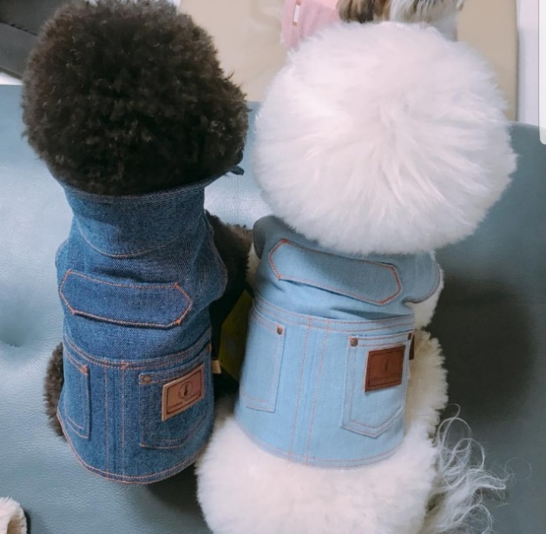
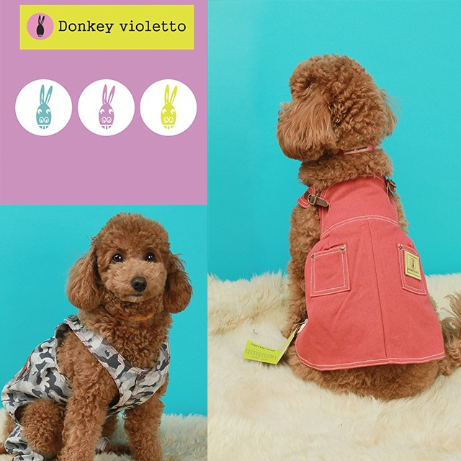
헐크야놀자의애견브랜드
Donkey violetto입니다.
https://donkeyvioletto.modoo.at/
https://www.instagram.com/donkeyvioletto/

Slide 2
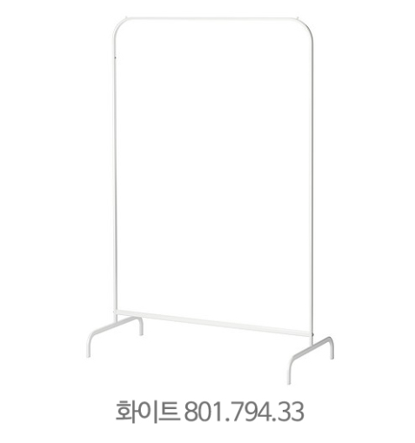
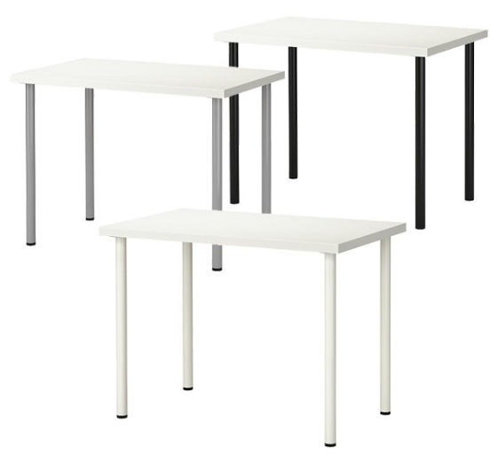
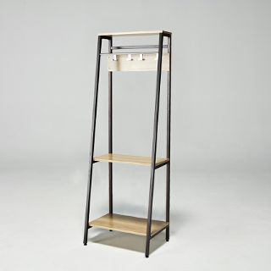
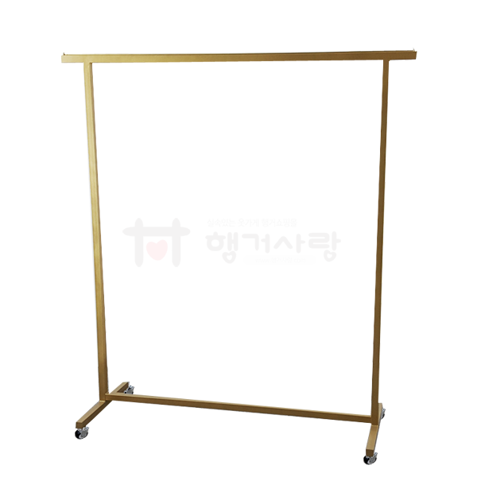
이미지를 넣어주세요
이미지를 넣어주세요
이미지를 넣어주세요

Slide 3
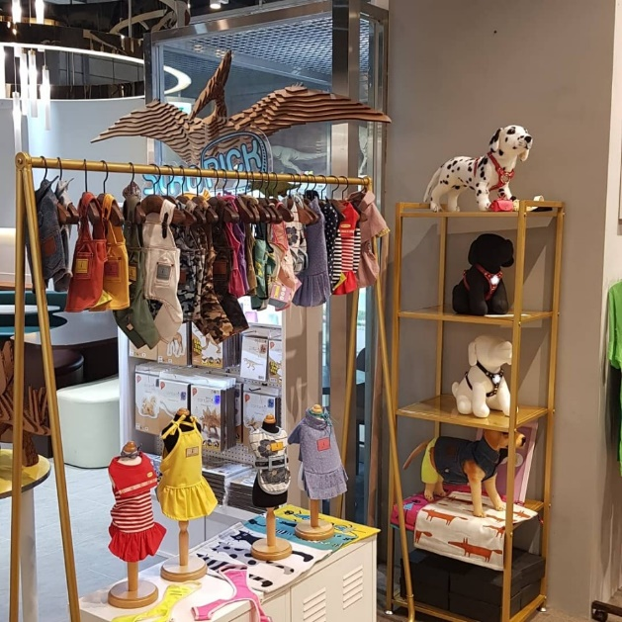
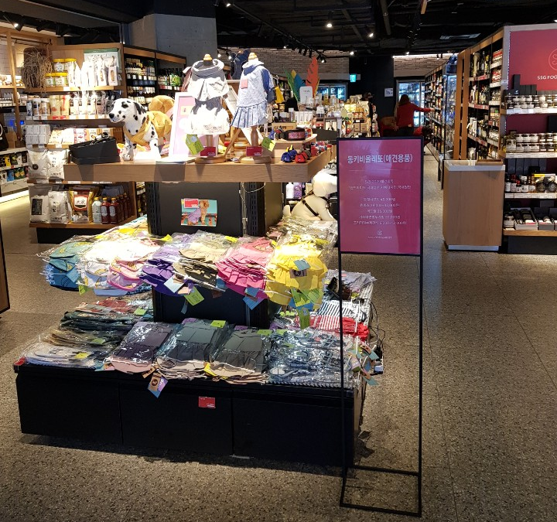
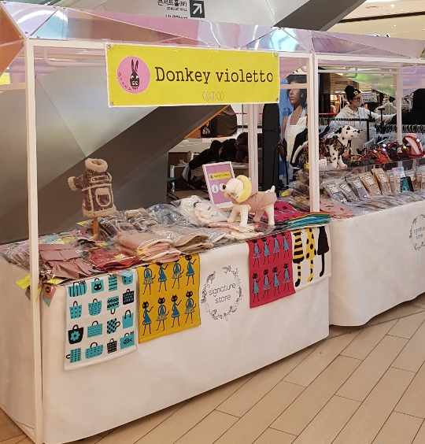
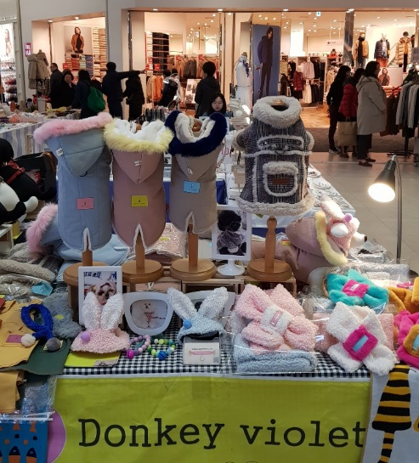
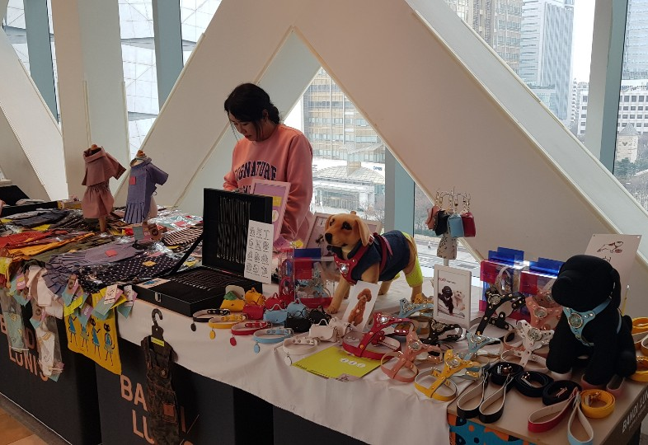
이미지를 넣어주세요
이미지를 넣어주세요
이미지를 넣어주세요

Slide 4
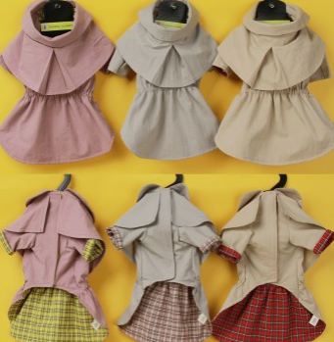
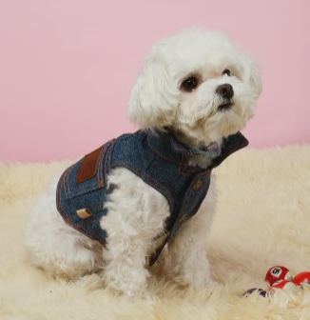
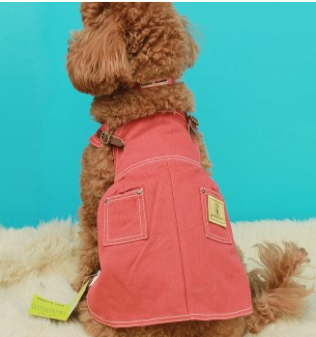
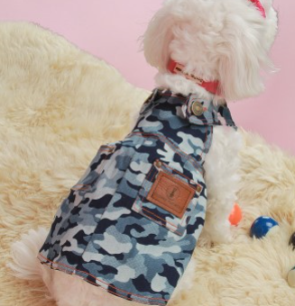
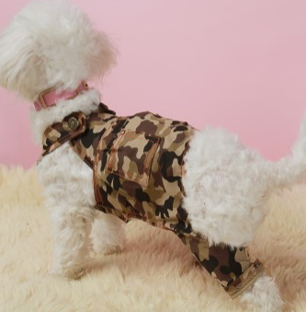
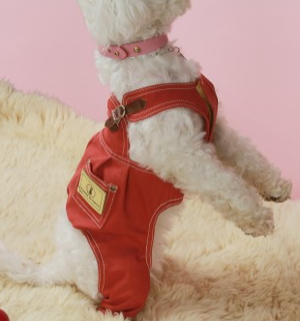
컬러플트렌치코트
숏청조끼
컬러멜빵스커트
45,000원
38,000원
35,000원
이미지를 넣어주세요
이미지를 넣어주세요
이미지를 넣어주세요
밀리터리멜빵스커트
밀리터리멜빵올인원
컬러멜빵올인원
35,000원
38,000원
38,000원
이미지를 넣어주세요
이미지를 넣어주세요
이미지를 넣어주세요

Slide 5
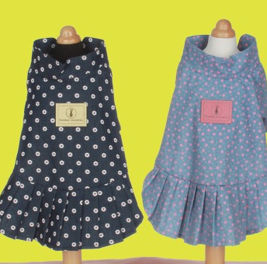
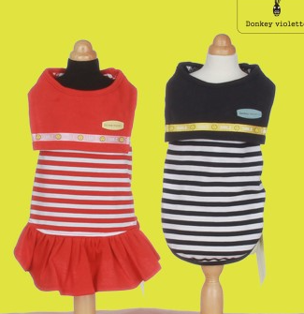
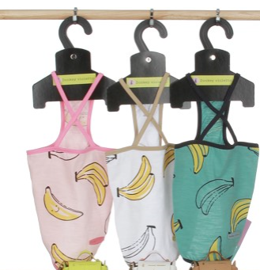

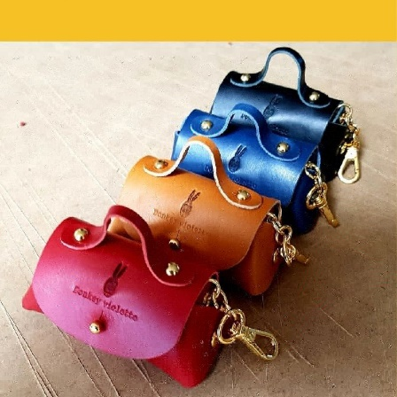
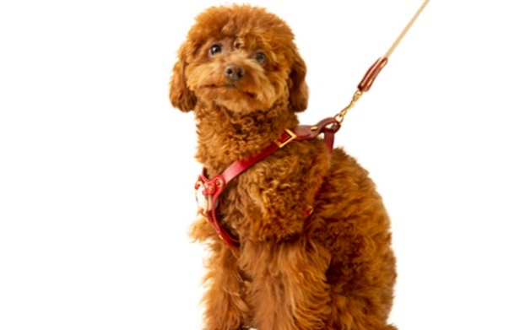
플라워원피스
세일러원피스,티
바나나티
32,000
32,000
20,000
이미지를 넣어주세요
이미지를 넣어주세요
이미지를 넣어주세요
애견가죽용품
아이언독하네스럭셔리
배변봉투가방
10,000~50,000원
100,000
15,000
이미지를 넣어주세요
이미지를 넣어주세요
이미지를 넣어주세요

Slide 6
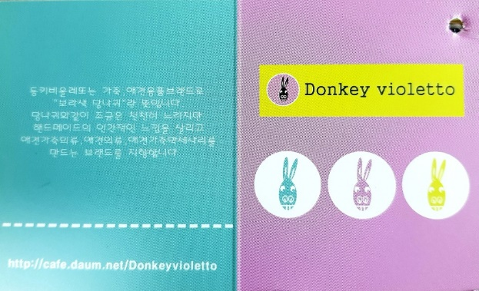
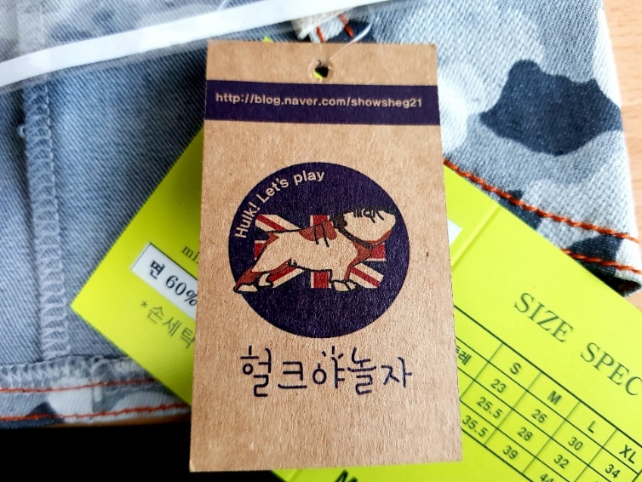
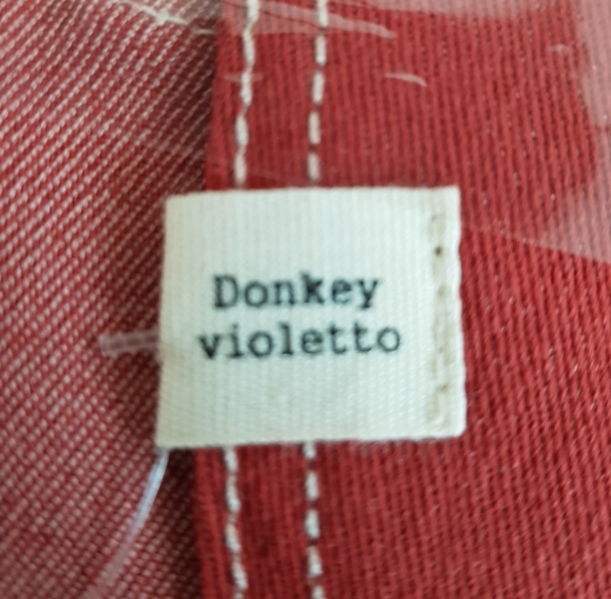
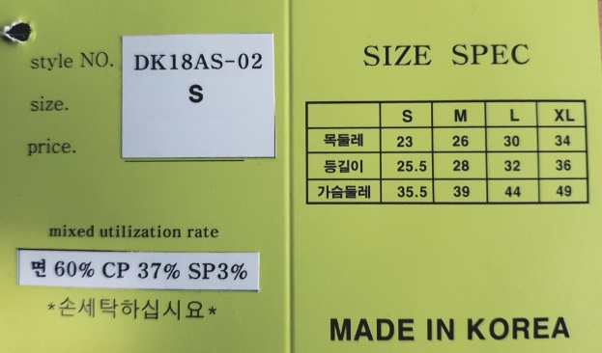

Slide 7
잠실월드타워점
롯데백화점건대점
신세계프리미엄아울렛(시흥)
매대 2개
매대2개
매대2개
1층아리띠움
1층정문
1층 플리마켓존
12월 2일~ 6 일
4월26일~28일
12월21~25일
600만원
300만원
300만원
120만원
100만원
60만원

